Slide 1



Interface graphique Pastèque
Amal Bachara
Sokhna Diarra Diop
Ilham Mestari
Notes:
ilham

Slide 2
PLAN
Le projet
Les technologies utilisées
Développement :
3.1. Séparation des tâches
3.2. Difficultés rencontrées
3.3. Les solutions
3.4. L’architecture du projet
Présentation du wiki
Conclusion
5.1. Les résultats
5.2. Ce qu’il reste à faire
Démonstration
Notes:
ILHAM

Slide 3
1.Le projet
Pasteque : un logiciel de caisse libre pour point de vente
Notre mission : Réalisation d’une nouvelle interface graphique en HTML 5 afin d’avoir une interface plus ergonomique et responsive
Notes:
DIARRA

Slide 4
2.Les technologies utilisées
JQUERY
Twitter Bootstrap
HTML5
AJAX
Php/Php Object
XMLHTTP
PhpMyAdmin
Javascript
Notes:
AMAL

Slide 5
3.Développement
3.1. Séparation des tâches :
Sokhna Diarra Diop :
Réalisation de la vue de certaines pages de l’application
Script pour la connexion des utilisateurs de l’application
Ajout de modal et script pour l’ajout d’un client
Connexion à la base de données
Amal Bachara :
Réalisation de la vue de la caisse
Script pour l’affichage des éléments sur la caisse
Réalisation de la calculatrice
Ilham Mestari :
Réalisation de la vue de certaines pages de l’application
Script de connexion des utilisateurs à l’interface
Tenue du gitHub
Notes:
diarra

Slide 6
3.Développement
3.2.Difficultés rencontrées:
La base de données : Pas compréhensible, aucun model fourni
L’insertion de données dans la base de données dû aux différentes jointures
Notes:
Amal

Slide 7
3.Développement
3.3. Les solutions :
Utilisation de la base de données de l’autre groupe PASTEQUE
Notes:
Ilham

Slide 8
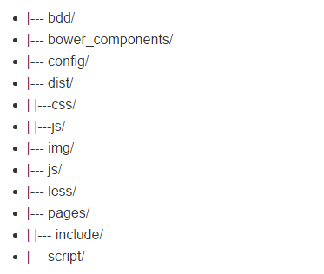
3.Développement
3.4. L’architecture du projet :
Notes:
DIARRA

Slide 9
4.Présentation du wiki
Introduction
Acteurs du projet
Technologies utilisées
Architecture du projet
Installation
Installation sur d’autres supports
Lien vers la base de données
Notes:
ILHAM

Slide 10
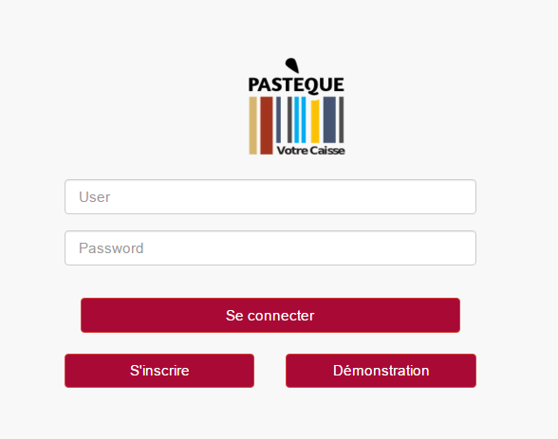
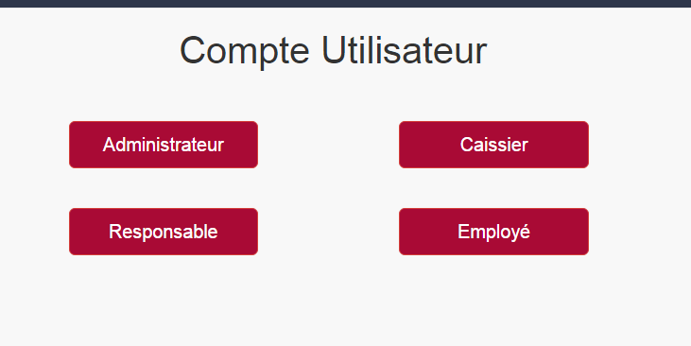
5.Conclusion
5.1.Les résultats:
Notes:
DIARRA

Slide 11
5.Conclusion
5.2. Apports
Utilisation de la technologie HTML5
Utilisation de Java Script
Notes:
AMAL

Slide 12
5.Conclusion
5.2. Ce qu’il reste à faire :
Mode de paiement
Fermeture de la caisse
Fermeture du ticket
Notes:
AMAL

Slide 13
6.Démonstration

